Slide 1
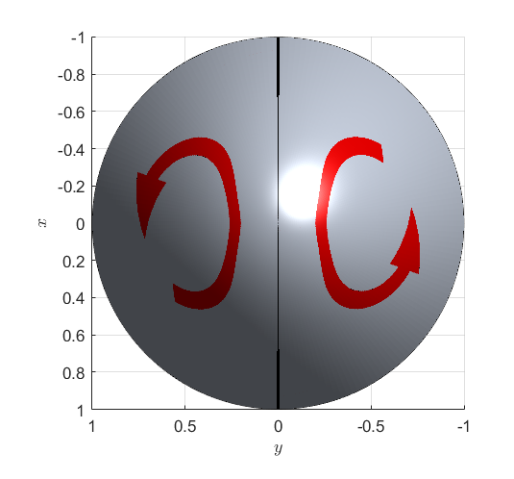


$$C_{1}$$
$$C_{2}$$

Slide 2
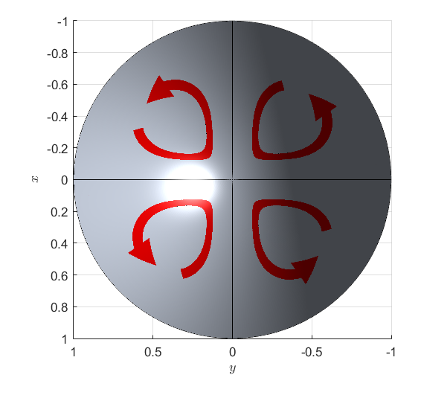




$$C_{1}$$
$$C_{2}$$
$$C_{3}$$
$$C_{4}$$

Slide 3


$${넓이: S}_{k}$$

Slide 4

$${Area: S}_{k}$$

Slide 5
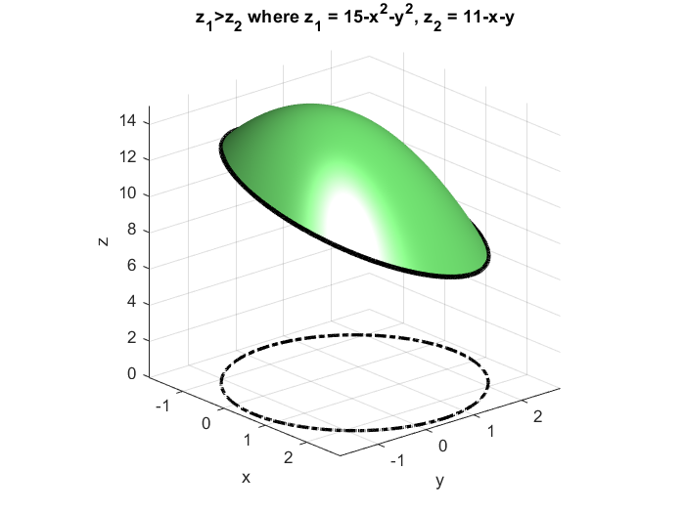


$$S$$
치역: 곡면
정의역(Domain)
$$D$$

Slide 6
$$S$$
Range:
Curved Surface
Domain
$$D$$

Slide 7
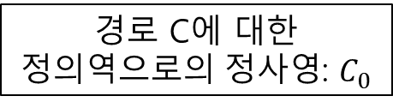
$$S$$
곡면 S에 대한 닫힌 경로: C
경로 C에 대한
정의역으로의 정사영: $C_{0}$
$$D$$

Slide 8
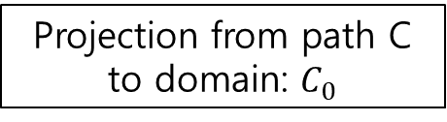
$$S$$
Closed path along Surface S: C
Projection from path C to domain: $C_{0}$
$$D$$

